Slide 1
Kā sargājam Latviju?
Aivis Mirbahs
Jaunsardzes centra direktors
Notes:
Iepazīšanās.
Iepazīstināšana ar tematu.
Situācijas apraksts:
Šodien es vēlos ar jums runāt par ļoti sarežģītu, bet vienlaikus arī ļoti svarīgu tematu, proti Valsts aizsardzību.
Neskatoties uz to, ka Ukrainā pašreiz notiek kara darbība un mēs ļoti jūtam līdzi visai Ukraiņu Tautai, Latvijā mēs esam drošībā.
Tādejādi turpmāk runāsim par to kā Latvijas valsts garantē savu pilsoņu drošību.

Slide 2
MĒRĶIS
Iepazīstināt ar tematiem par valsts aizsardzību, lai veidotu skolēnu izpratni par aizsardzības sistēmu Latvijā.

Slide 3
SATURS
1
Kāpēc valstis karo;
2
Kas ir karš;
3
Kā Latvija aizsargā savu valsti;
4
Kā Latvijas pilsonim rīkoties krīzes situācijā.
Notes:
Lai saprastu Latvijas aizsardzības konceptu mēs runāsim par sekojošiem tematiem:

Slide 4
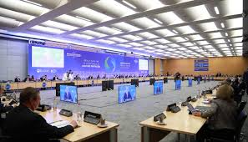
KĀPĒC VALSTIS KARO
Lai sasniegtu valsts stratēģiskos mērķus, valstis izmanto nacionālos varas instrumentus. Izdala četrus nacionālās varas instrumentus – DIEM jeb Diplomātisko, Informatīvo, Ekonomisko un Militāro.
Diplomātija – komunikācijas un sarunu process starp valstīm un citiem starptautisko attiecību dalībniekiem:
Vēstniecības/Vēstnieki;
Starptautiskie līgumi;
Starptautiskās organizācijas.
Informācija – valstij svarīgas ziņas nodošana konkrētai auditorijai dažādos informāciju kanālos:
Ziņa;
Auditorija;
Informācijas kanāli.
Latvija plaši izmanto diplomātisko nacionālās varas instrumentu, piemēram, ar dalību tādās svarīgās, starptautiskās organizācijās kā Eiropas savienība un NATO.
Kritiski analizē informācijas avotu un saturu:
atrod nepieciešamo informāciju pats un salīdzini to ar citiem avotiem
2) netici baumām
3) neizplati baumas

Slide 5
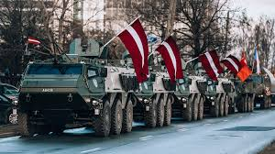
KĀPĒC VALSTIS KARO
Lai sasniegtu valsts stratēģiskos mērķus, valstis izmanto nacionālos varas instrumentus. Izdala četrus nacionālās varas instrumentus – DIEM jeb Diplomātisko, Informatīvo, Ekonomisko un Militāro.
Ekonomiskais:
Sadarbības līgumi
Monetārā politika
Sankcijas
Militārais:
Valsts aizsardzība
Atbalsts sabiedrībai
Militārā sadarbība
Notes:
Ekonomiskais:
Sadarbības līgumi;
Monetārā politika – Eiropas savienībā: Eiro;
Sankcijas – izslēgšana no SWIFT (nav iespējams veikt starptautiskus maksājumus).
Militārais:
Valsts aizsardzība – «Nav vērts krāt zeltu, ja kāds ar tēraudu to var atņemt»
Atbalsts sabiedrībai – NBS atbalsts robežsardzei nelegālo imigrantu aizturēšanā uz Latvijas-Baltkrievijas robežas;
Militārā sadarbība – dalība starptautiskajās operācijas (Latvijas gadījumā: Kosova, Irāka, Afganistāna, Mali);
Citu politisko mērķu sasniegšanai.

Slide 6
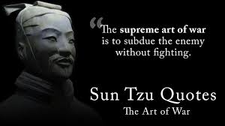
KĀPĒC VALSTIS KARO
Ja valstis nevar sasniegt savus stratēģiskos mērķus ar citiem nacionālās varas instrumentiem, proti diplomātiju, informāciju, ekonomiku vai šiem visiem instrumentiem kopā, tad valsts var izvēlēties militāro varas instrumentu, lai sasniegtu savus politiskos mērķus.
Demokrātiskas valstis militāro varas instrumentu izmanto galējās nepieciešamības gadījumā, uzsvaru liekot uz diplomātiju, informāciju un ekonomiskiem rīkiem.
Labs stratēģis nav tas, kurš 100 kaujās izcīna 100 uzvaras, bet gan tāds, kurš bez kara sasniedz savus stratēģiskos mērķus.
Notes:
Kad esam iepazinušies ar nacionālās varas instrumentiem, vēljoprojām paliek aktuāls jautājums – kāpēc valstis karo?
Ja valstis nevar sasniegt savus stratēģiskos mērķus ar citiem nacionālās varas instrumentiem, proti diplomātiju, informāciju, ekonomiku vai šiem visiem instrumentiem kopā, tad valsts var izvēlēties militāro varas instrumentu, lai sasniegtu savus mērķus.
Šī temata noslēgumā vēlētos uzsvērt, ka demokrātiskas valstis militāro varas instrumentu izmanto galējās nepieciešamības gadījumā, uzsvaru liekot uz diplomātiju, informāciju un ekonomiskiem rīkiem.
Manuprāt, vistrāpīgāk šo principu, ka militārais instruments ir visneefektīvākais, jau pirms 2,5 tūkstošiem gadiem aprakstījis senās Ķīnas militārās teorijas speciālists Sun Tzu, kurš ir teicis :»Labs stratēģis nav tas, kurš 100 kaujās izcīna 100 uzvaras, bet gan tāds, kurš bez kara sasniedz savus stratēģiskos mērķus».
Morāli un ekonomiski neizdevīgs nacionālās varas instruments.
Morāli neizdevīgs, jo tiks saņemts nosodījums no citām valstīm.
Ekonomiski neizdevīgs, jo jāuztur sava armija, tiek atrauts darba spēks no valsts darba vietām, un par saviem līdzekļiem jāatjauno ieņemtā valsts.

Slide 7
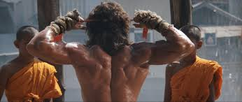
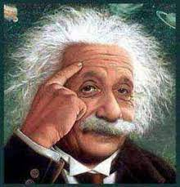
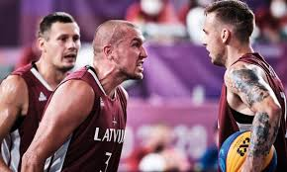
Kas ir karš jeb kas nepieciešams, lai uzvarētu kautiņā?
Muskuļiem, lai pēc iespējas vairāk varētu nodarīt pāri savam pretiniekam.
Iemaņām - jaunieši, kuri trenējas cīņu sporta veidos gūs lielākus panākumus kautiņā.
Stipriem draugiem, kuri ir gatavi aizstāvēt mani un es viņus.
Gudrībai - jāizmanto dotās priekšrocības.
Gribasspēkam uzvarēt!!!
Notes:
Tagad, kad esam noskaidrojuši, kāpēc valstis karo, mēģināsim saprast, kas ir karš.
Lai būtu lielāka skaidrība par to, kas ir karš, mēģināšu to izstāstīt ar sadzīviska piemēra palīdzību. Iedomājamies situāciju, ka skolas pagalmā ir jaunieši, kuri ir sastrīdējušies savā starpā, tātad nav līdzējusi ne informācijas apmaiņa, ne diplomātija, ne ekonomika. Šie jaunieši ir nolēmuši, ka nav citu variantu kā kautiņš.
Tad, kas ir svarīgi, lai kāda no pusēm uzvarētu kautiņā?
Pirmkārt, jau jābūt muskuļiem, lai pēc iespējas vairāk varētu nodarīt pāri savam pretiniekam.
Otrkārt, jābūt iemaņām, proti, tie jaunieši, kuri trenējas cīņu sporta veidos gūs lielākus panākumus kautiņā.
Treškārt, jābūt gudram, respektīvi, jāizmanto dotās priekšrocības – jānostājas tā, lai pretiniekam spīdētu saule acīs vai jāuzkāpj uz paaugstinājuma, lai atrastos augstāk.
Ceturtkārt, jāveido kolektīvs, tas nozīmē, ka jāapvienojas ar draugiem, kuri ir gatavi mani un es viņus aizstāvēt.
Piektkārt, un pats svarīgākais, jābūt gribai uzvarēt kautiņā, proti, kaut vai ir pārsista acs, ir jāturpina kauties, lai pretinieks saprastu, ka jūsu nodomi ir nopietni.

Slide 8
Kas ir karš?
Kā šis piemērs no kautiņa skolas pagalmā attiecināms uz karu starp valstīm?
1
Muskuļi = bruņotajiem spēkiem un tehnikai, lai varētu uzvarēt karā.
Iemaņas = militārā apmācība. Nav svarīgi, ka Tev ir jaunākais tanks, ja Tu nemāki ar to apieties.
Gudrība = bruņoto spēku kontekstā tas nozīmē, ka jāpieņem lēmumi ātrāk un jārada pretiniekam tik daudz sarežģījumu, ka viņš nespēj koncentrēt un sinhronizēt savas darbības pret mums.
Stipri draugi = Latvija ir pasaulē spēcīgākās militārās alianses – NATO, sastāvdaļa.
Gribasspēks = pats svarīgākais kara gadījumā, ka visa sabiedrība ir saliedēta un visās savās darbībās demonstrē pretiniekam, ka cīnīsies līdz pēdējam.
2
3
4
5
Vācu militārā teorētiķa Carl von Clausewitz citāts:
Karš ir vardarbīga gribu sadursme.

Slide 9
Kā aizsargājam Latviju
Latvijas valsts aizsardzības koncepcija paredz trīs būtiskas jomas valsts aizsardzībā:
1
Nacionālo spēju stiprināšana;
Kolektīvā aizsardzība;
Valsts visaptverošā aizsardzība.
2
3
Notes:
Līdz šim esam apskatījuši divus tematus – pirmais: kāpēc valstis karo un otrais: kas ir karš.
Tagad pienācis laiks apskatīt tematu kā aizsargājam Latviju.
Latvijas valsts aizsardzības koncepcija paredz trīs būtiskas jomas valsts aizsardzībā:
Nacionālo spēju stiprināšana;
Kolektīvā aizsardzība;
Valsts visaptverošā aizsardzība.

Slide 10
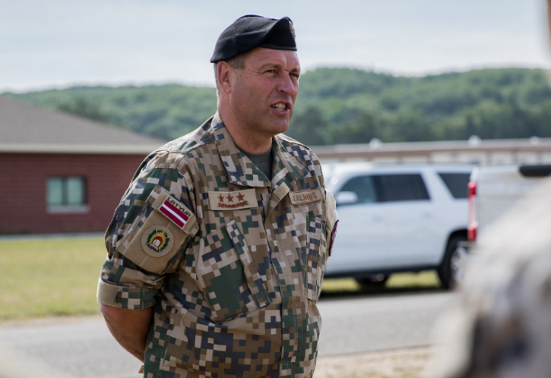
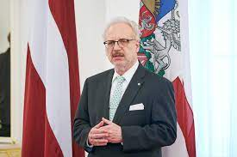
Nacionālie bruņotie spēki
Nacionālie bruņotie spēki:
Ir organizēta un apbruņota tautas daļa.
Aizsargā valsts suverenitāti, teritoriālo nedalāmību un iedzīvotājus no agresijas.
Augstākais vadonis ir Valsts prezidents.
Galvenie uzdevumi – nodrošināt valsts sauszemes, jūras un gaisa teritorijas aizsardzību un kontroli.
Piedalās starptautiskajās operācijās.
Regulāri pilnveido kaujas spējas – gan militāros poligonos, gan ārpus tiem.
NBS komandieris
ģenerālleitnants Leonīds Kalniņš
Valsts prezidents Egils Levits

Slide 11
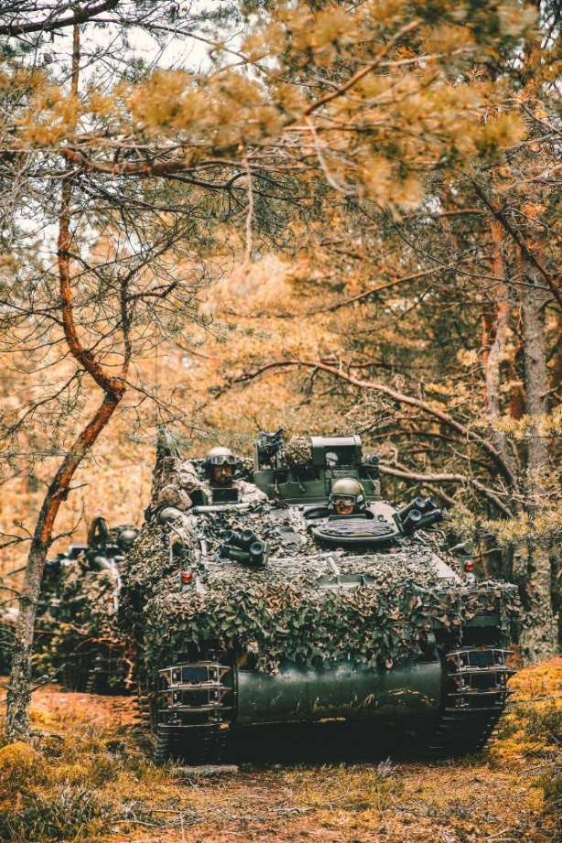
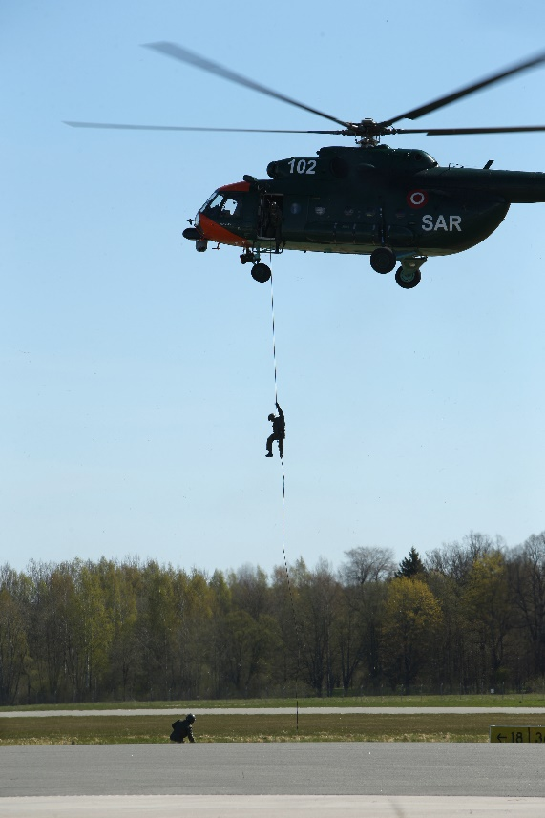
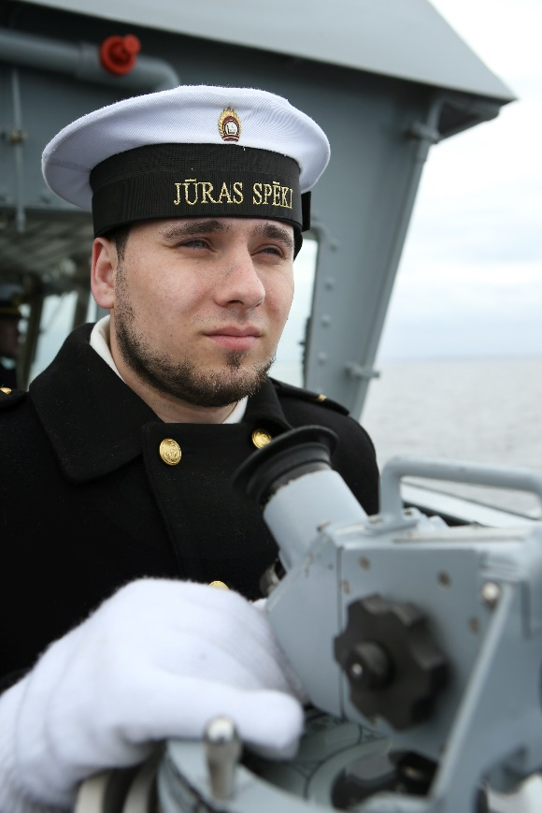
Nacionālie bruņotie spēki
Sauszeme
Gaiss
Jūra
NBS galvenie uzdevumi ir nodrošināt valsts sauszemes, jūras un gaisa teritorijas aizsardzību un kontroli.

Slide 12
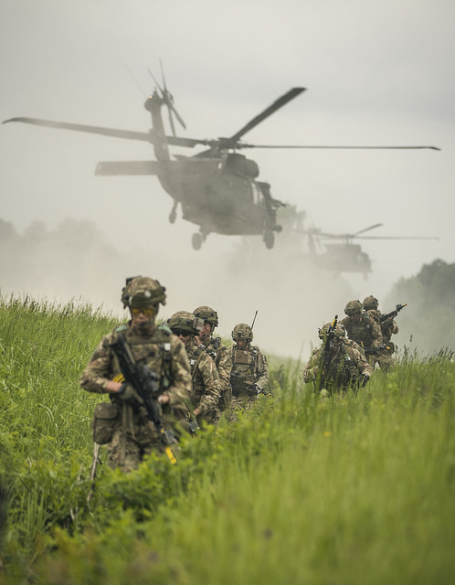
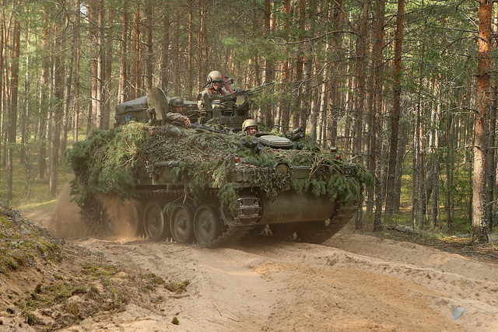
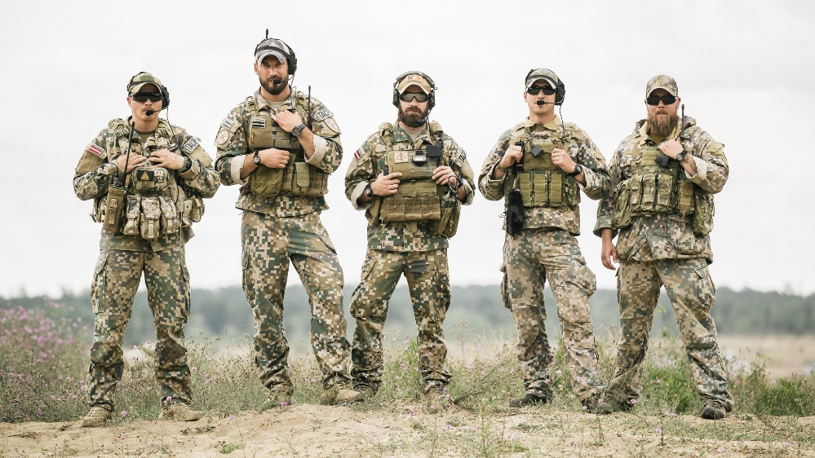
Nacionālo spēju stiprināšana
Atturēšanas politika - visi valsts pasākumi, lai atturētu pretinieku no uzbrukuma. Pretinieks tiek pārliecināts, ka uzbrukums neizdosies vai arī tas radīs uzbrucējam pārmērīgi lielus zaudējumus.
Notes:
Jautājums un piemērs skolēniem – ko jūs darītu, ja jums kaimiņos dzīvotu agresīvs kaimiņš, kas regulāri apdraud citus un jūs? Vai, ja jums skolā draudētu? Ko jūs varat darīt? Jūs varat pats kļūt stiprāks, sākt trenēties – tā ir nacionālo spēju stiprināšana. Un jūs varat iegūt ietekmīgus un stiprus draugus. Tad kaimiņš zinās, ka, ja aiztiks jūs, pie viņa atnāks jūsu draugi. Tā ir kolektīvā aizsardzība. Un abas kopā veido atturēšanas politiku – jūs darāt visu, lai neagresīvā veidā atturētu jums uzbrukt. Valsts aizsardzības koncepcija paredz, kā valsts sevi aizstāv, kādas ir prioritātes.
Valsts aizsardzības koncepcija (2016.-2020.) ir politikas plānošanas dokuments, kas sagatavots, pamatojoties uz militāro draudu analīzi, un nosaka valsts militārās aizsardzības stratēģiskos mērķus, pamatprincipus, prioritātes un pasākumus miera, valsts apdraudējuma un kara laikā.
Kas ir tas, kas, jūsuprāt, rada draudus Latvijai un kādā veidā?
Koncepcijā kā draudi noteiktas tādas lietas kā ticības savai valstij graušana, valsts iekšēja novājināšana, valsts politiskās pārvaldības diskreditācija, propaganda u.c.
Nacionālo spēju stiprināšana. Valsts aizsardzības sistēmai ir jāspēj efektīvi reaģēt uz iespējamu negaidītu vai ierobežota brīdinājuma laika uzbrukumu un jāspēj pretoties agresijai konflikta sākotnējā fāzē maksimāli tuvu tā izcelsmes zonai. Īpaša uzmanība tiek pievērsta efektīvai izlūkošanai, pretgaisa aizsardzības, prettanku, taktiskās mobilitātes un pret-mobilitātes spēju nodrošināšanai.
Atturēšanas politika - valsts aizsardzības uzdevums ir atturēt pretinieku no nodoma lietot militāro spēku.
Atturēšana tiek izmantota gadījumos, kad pretinieku nepieciešams atturēt no naidīgas rīcības veikšanas. Praktiski - tie ir pasākumi ar mērķi pārliecināt pretinieku, ka uzbrukums neizdosies vai arī tas radīs pārmērīgi lielas izmaksas un zaudējumus, tādejādi uzbrukt nevajag. Sabiedroto spēku klātbūtne Latvijā pastiprina atturēšanu.
Latvijas valsts aizsardzības stūrakmens ir NATO kolektīvas aizsardzības sistēma, kas nodrošina, ka uzbrukums Latvijai tiek uzskatīts par uzbrukumu visai aliansei. Latvija kolektīvās aizsardzības ietvaros sagaida NATO un sabiedroto individuālo atbalstu. Tāpat uzbrukuma gadījumā pret citu NATO dalībvalsti Latvija sniedz nepieciešamo atbalstu, iesaistoties karadarbībā ar tai pieejamajiem līdzekļiem.

Slide 13
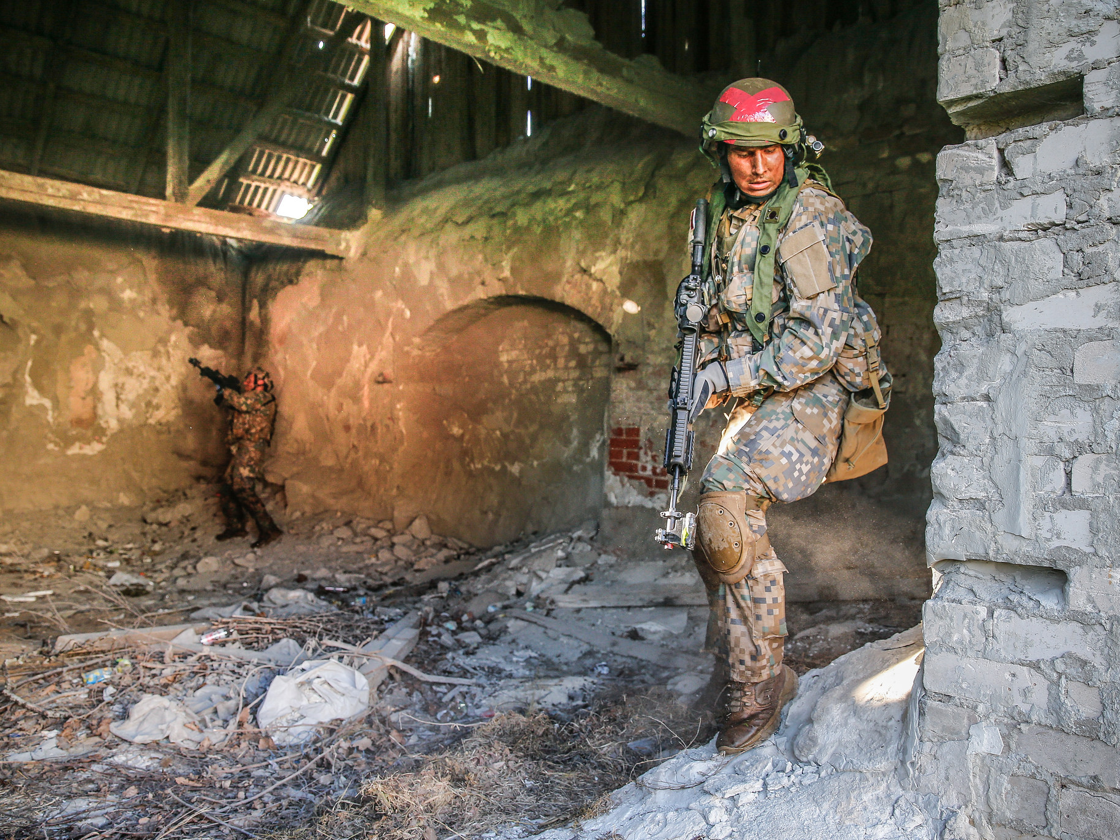
Karavīri, zemessargi un rezerves karavīri
Profesionālā dienesta karavīram dienests ir ikdiena un pamatdarbs.
Valsts aizsardzības koncepcija paredz 8 900 profesionālā dienesta karavīrus.
Zemessargs dienestu pilda no pamatdarba brīvajā laikā. Gadā ir noteikts skaits dienu, kas jāvelta apmācībām un uzdevumu izpildei – parasti 30 dienas no pamatdarba vai mācībām brīvajā laikā.
VAK paredz 12 000 Zemessargus.
Kopā – ap 27 000
Rezerves karavīrs ir atvaļināts no profesionālā dienesta vai pēc līguma par dienestu Zemessardzē izbeigšanas pilda dienestu bruņoto spēku rezervē.
VAK paredz 6000 rezerves karavīrus.

Slide 14
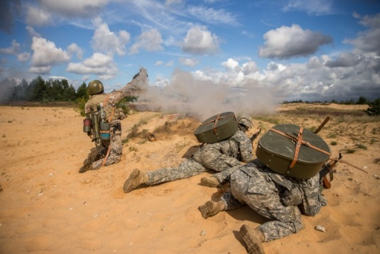
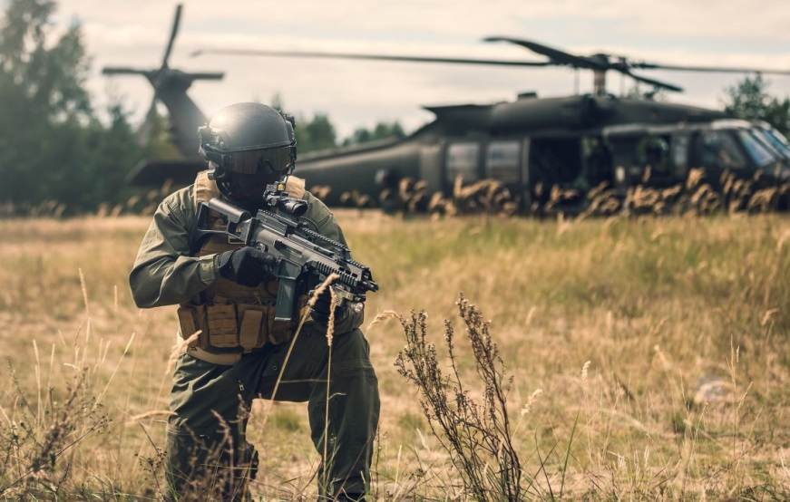
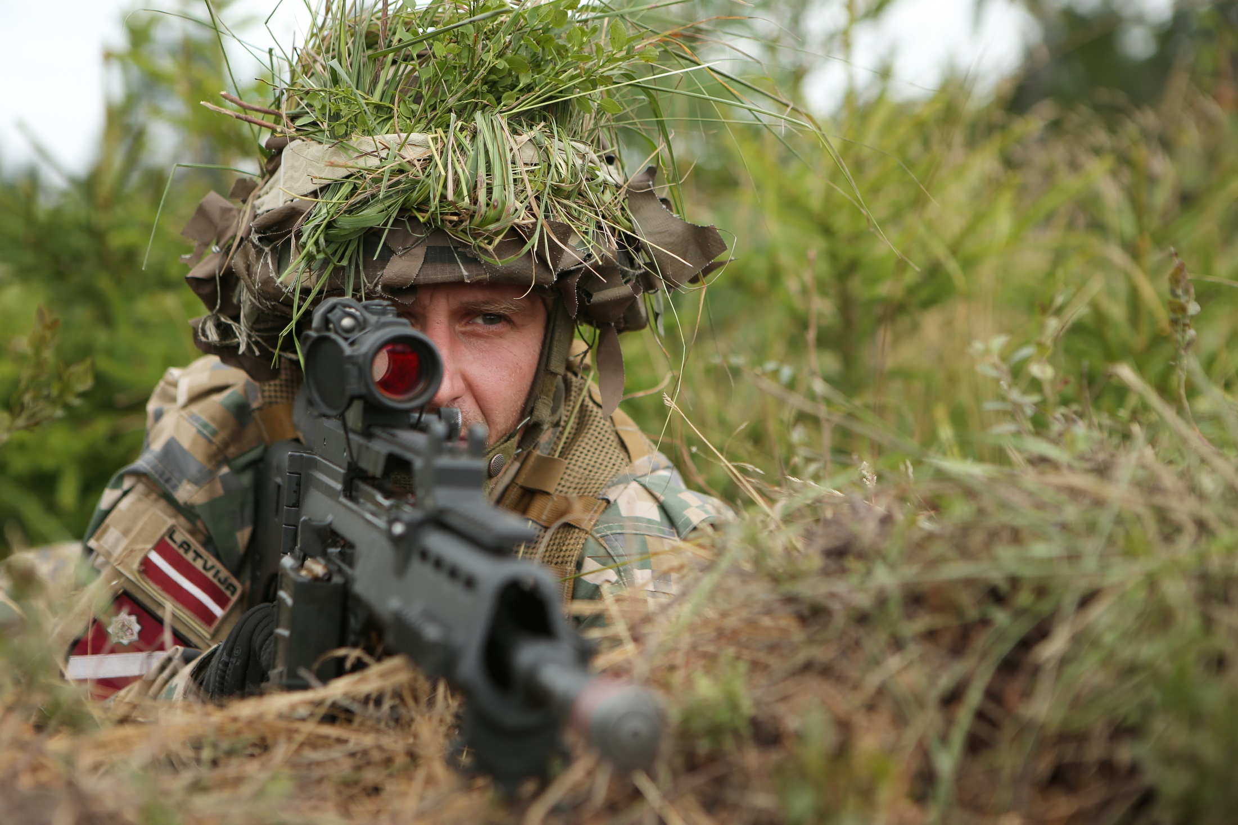
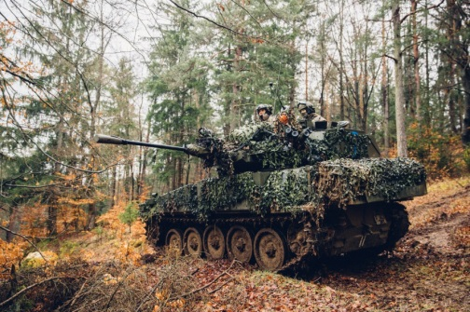
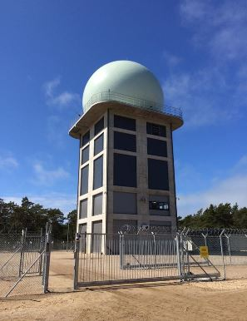
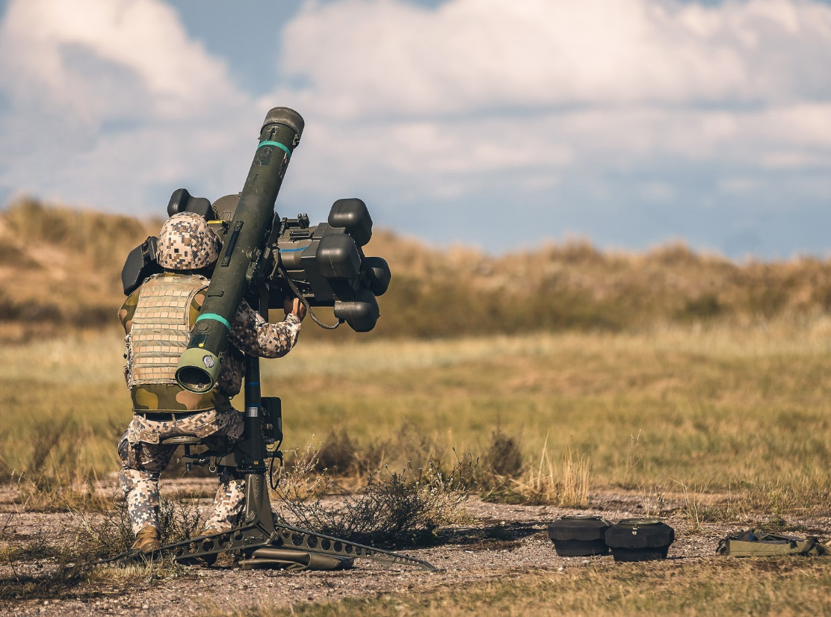
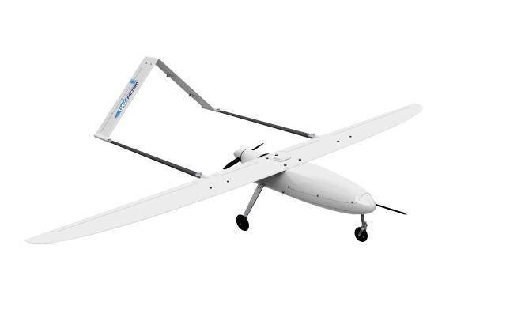
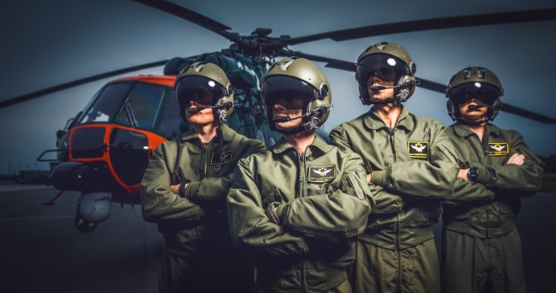
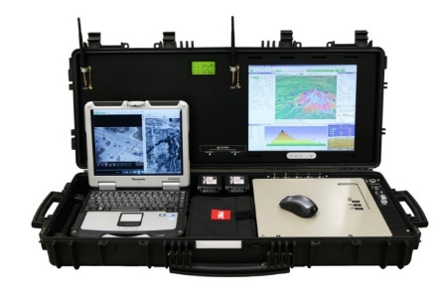
Nacionālie bruņotie spēki
Speciālo uzdevumu spēja
Militāro inženieru spēja
Gaisa telpas novērošanas spēja
Kājnieku spēja
Netiešās uguns atbalsta spēja
Pretgaisa aizsardzības spēja
Uzņemošās valsts atbalsta spēja
ISTAR spēja – izlūkošana, novērošana, mērķu noteikšana un atpazīšana
Komandvadības (C2) spēja
Taktiskā gaisa transporta spēja
Notes:
Šīs prioritātes ir noteiktas NBS attīstības plānā 2016.—2028. gadam. NBS un AM veic uz aizsardzības spējām balstītu plānošanas sistēmu, kurā ņemta vērā arī apdraudējuma analīze. Šeit par prioritāru netiek izvirzīta konkrētu vienību attīstība, bet gan spēju attīstība, kuras elementi var būt klātesoši vairākās vienībās vienlaikus.
Militāro inženieru spēja - Militāro inženieru galvenais uzdevums ir paaugstināt visu vienību mobilitāti, pretmobilitāti un izdzīvošanas spējas, kā arī nesprāgušās munīcijas neitralizēšanu. Inženieri nodrošina šķēršļu (gan ūdens, gan sprāgstošo/nesprāgstošo) pārvarēšanu, eju veidošanu un stiprināšanu mīnu laukos, mīnu lauku izveidošanu, objektu spridzināšanu utt.
SUV ir īpaši organizēta, ekipēta un apmācīta Nacionālo bruņoto spēku vienība speciālo operāciju veikšanai.
Pretgaisa aizsardzība – bildē RBS-70 sistēma, kas darbojas sasaistē ar radariem un spēj iznīcināt piecus līdz astoņus kilometrus tālus mērķus, bet lidojuma augstums sasniedz 5 km. Pašreiz tiek iepirkta arī pārnēsājamā pretgaisa aizsardzības sistēma Stinger, kas salīdzinoši ir daudz vieglākas. Un spēj notriekt lidojošus objektus augstumā līdz 3 km.
ISTAR - izlūkošanas informācija, novērošana, mērķu noteikšana un atpazīšana (būtībā izlūkošanas spēja, kas ietver ne tikai informācijas iegūšanu, bet arī analīzi un apstrādi).
Netiešās uguns atbalsta sistēmas attīstība – piemēram, haubiču iegāde (no Austrijas iepirktas 47 kaujas tehnikas vienības- šaušanas attālums sasniedz gandrīz 30 km), 120 mm mīnmetēju sistēmas - netiešās uguns atbalstu īsās distancēs.
C2 – komandvadības spēja (lai nodrošinātu efektīvu kaujas operāciju vadību (t.sk. sniedzot aktuālu informāciju (arī izlūkinformāciju) par notiekošo kaujas rajonā reālā laikā), lēmumu pieņemšanu un to izpildi.
Taktiskā gaisa transporta spēja - helikopteru nomaiņa (galvenokārt, search and rescue funkcijas nodrošināšanai).

Slide 15
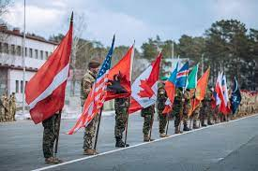
Kolektīvā aizsardzība
Ziemeļatlantijas līgums
1949.gada 4.aprīlī Vašingtonā
Puses vienojas, ka bruņotu uzbrukumu vienai vai vairākām no tām Eiropā vai Ziemeļamerikā uzskatīs par uzbrukumu visām dalībvalstīm, un tādēļ tās apņemas, ka šāda uzbrukuma gadījumā katra no tām, izmantojot individuālās un kolektīvās pašaizsardzības tiesības, kas paredzētas Apvienoto Nāciju Organizācijas Hartas 51.pantā, sniegs palīdzību Pusei vai Pusēm, kas pakļautas uzbrukumam, individuāli un kopā ar citām Pusēm, veicot pasākumus, kurus tās uzskata par nepieciešamiem, ieskaitot bruņota spēka pielietošanu, lai atjaunotu un saglabātu Ziemeļatlantijas reģiona drošību.
Notes:
Latvijas valsts aizsardzības koncepcija paredz trīs būtiskas jomas valsts aizsardzībā:
Nacionālo spēju stiprināšana;
Kolektīvā aizsardzība;
Valsts visaptverošā aizsardzība.
NATO kaujas grupa Latvijā, Igaunijā, Lietuvā un Polijā izvietota saistībā ar Varšavas samita lēmumu 2016.gadā ar mērķi stiprināt NATO aizsardzības spējas.

Slide 16
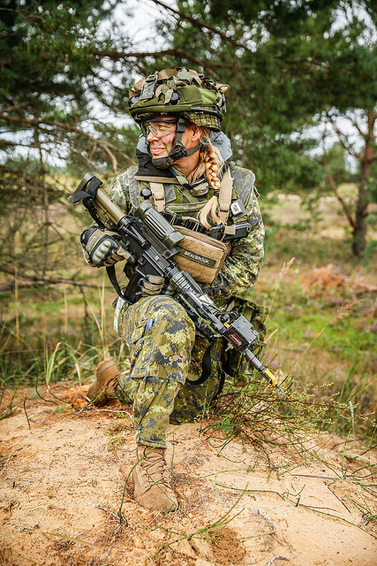
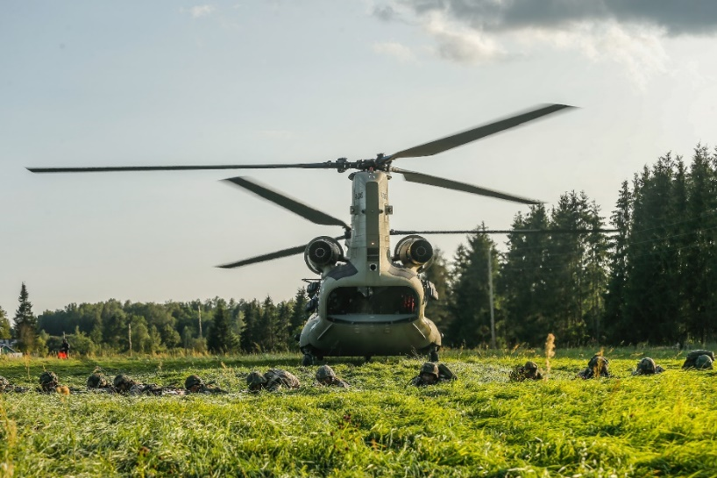
Sabiedroto klātbūtne Latvijā
NATO Kanādas vadītā daudznacionālā kaujas grupa Ādažos - aptuveni – 1500 karavīru no Kanādas, Albānijas, Itālijas, Spānijas, Čehijas, Polijas, Melnkalnes, Islandes, Slovākijas un Slovēnijas.
NATO spēku integrācijas vienība Rīgā (40 karavīru) - koordinē ārzemju ienākošās vienības Latvijā un militārās mācības un plāno tās nākotnē.

Slide 17
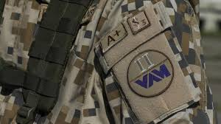
Visaptverošā aizsardzība
Izšķiroši svarīgi ir tas, ka aizsardzībā iesaistās visa sabiedrība. To sauc par visaptverošo valsts aizsardzību – par aizsardzību ir atbildīgi un rūpējas ne tikai Nacionālie bruņotie spēki, ne tikai profesionālās vienības, zemessargi, bet arī citi dienesti, institūcijas, kā arī visa sabiedrība –uzņēmumi, nevalstiskās organizācijas, baznīcas un arī Tu.
Visaptverošas valsts aizsardzības pīlāri:
militāro spēju attīstība un aizsardzības stratēģiju pilnveidošana;
sadarbības sekmēšana starp privāto un publisko sektoru aizsardzības jomā;
valstiskuma pamatu pasniegšana Latvijas skolās un sabiedrības izglītošana;
civilā aizsardzība;
psiholoģiskā aizsardzība;
stratēģiskā komunikācija;
tautsaimniecības noturība.
1
2
3
4
5
6
7
Notes:
Latvijas valsts aizsardzības koncepcija paredz trīs būtiskas jomas valsts aizsardzībā:
Nacionālo spēju stiprināšana;
Kolektīvā aizsardzība;
Valsts visaptverošā aizsardzība.
Šajā sadaļā mēs sapratām, ka Latvija aizsargā savu valsti ar trīs mehānismiem:
Nacionālo spēju stiprināšana, lai realizētu atturēšanas politiku (muskuļi);
Kolektīvā aizsardzība NATO ietvaros (stipri draugi), kas paredz, ka uzbrukuma Latvijai gadījumā citas NATO dalībvalstis nāks Latvijai palīdzēt aizstāvēt Latvijas valsti;
Valsts visaptverošā aizsardzība (gribas spēks)– ne tikai Latvijas bruņotajiem spēkiem, bet gan katram Latvijas pilsonim jāiesaistās Latvijas aizsardzībā.
Līdz šim esam apskatījuši trīs tematus – pirmais: kāpēc valstis karo, otrais: kas ir karš un trešais – kā Latvija aizsargā savu valsti.
Tagad pienācis laiks apskatīt pēdējo tematu – kā Latvijas pilsonim reaģēt krīzes situācijā.

Slide 18
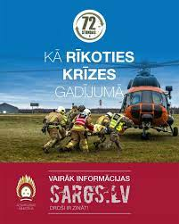
Kā Latvijas pilsonim reaģēt krīzes situācijā
https://www.sargs.lv/lv/buklets-ka-rikoties-krizes-situacija

Slide 19
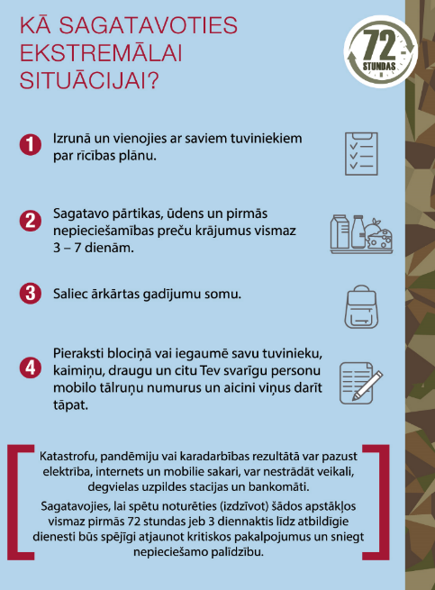
Kā Latvijas pilsonim reaģēt krīzes situācijā
https://www.sargs.lv/lv/buklets-ka-rikoties-krizes-situacija

Slide 20
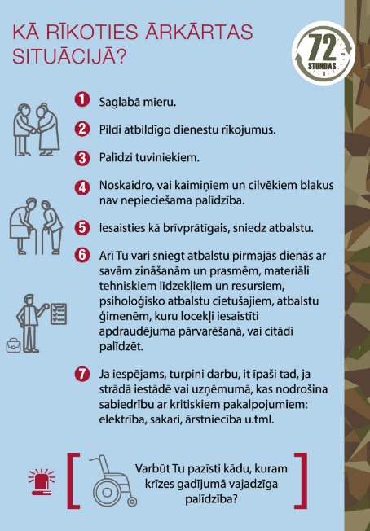
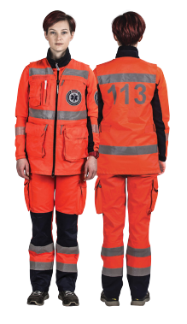
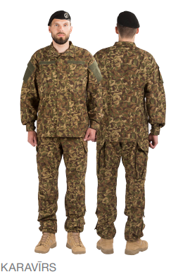
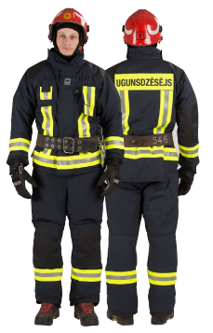
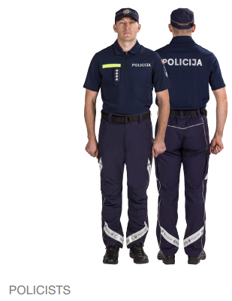
Kā Latvijas pilsonim reaģēt krīzes situācijā
https://www.sargs.lv/lv/buklets-ka-rikoties-krizes-situacija

Slide 21
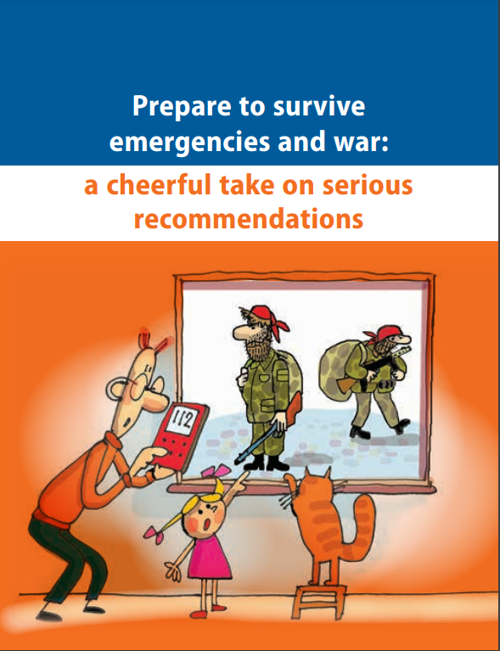
Kā Latvijas pilsonim reaģēt krīzes situācijā
http://kam.lt/download/56757/ka%20turime%20zinoti%20praktiniai%20patarimai%20en-el.pdf
https://www.dinsakerhet.se/siteassets/dinsakerhet.se/broschyren-om-krisen-eller-kriget-kommer/om-krisen-eller-kriget-kommer---engelska.pdf

Slide 22
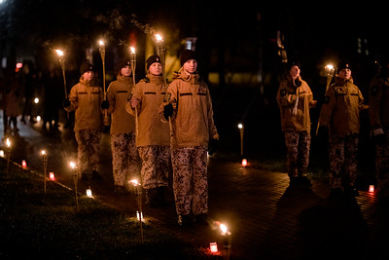
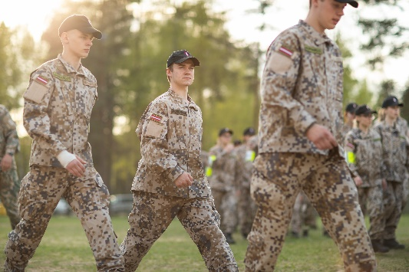
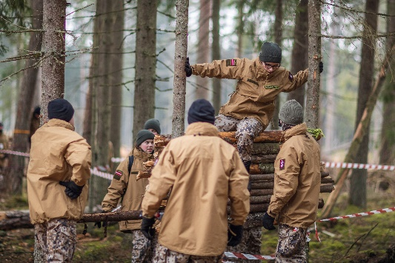
Jaunsardze
PATRIOTISMS
PĀRLIECĪBA
PIEDZĪVOJUMS
«Jaunsardze» ir brīvprātīga un bezmaksas militāras ievirzes skolu jaunatnes kustība, kura piedāvā aizraujošus piedzīvojumus, pavadot brīvo laiku lietderīgi un saturīgi. Tā nav tikai militārā, bet arī dzīves mācība, apgūstot dzīvei noderīgas prasmes profesionālu jaunsargu instruktoru vadībā.
Te tu vari iegūt jaunus draugus, sportisku stāju un izdzīvošanas iemaņas; piedalīties aktivitātēs dabā, norūdīties un stiprināt veselību.
Kustība “Jaunsardze” darbojas visā Latvijā, un par jaunsargu
var kļūt ikviens Latvijas iedzīvotājs vecumā no 10 līdz 18 gadiem
www.jc.gov.lv sadaļā “Kontaktinformācija”
atrodi un izvēlies jaunsargu mācību vietu sev tuvumā.
Augsim Latvijai!
Notes:
Jaunsardzē uzņem ikvienu Latvijas iedzīvotāju vecumā no 10 līdz 21 gadam neatkarīgi no dzimuma, valodas, reliģijas, politiskās vai citas pārliecības, nacionālās, etniskās vai sociālās izcelsmes.
Solījums: Es, Latvijas Republikas jaunsargs svinīgi apsolos nežēlot savus spēkus un prātu labākas dzīves veidošanai manas dzimtās zemes un Latvijas tautas labā. Apsolos pēc labākās sirdsapziņas veikt jaunsarga pienākumus.”
Jaunsardze izveidota 1992. gada novembrī. Šogad Jaunsardze svin 30 gadu jubileju.
Jaunsardze darbojas visā Latvijā. Kustībā piedalās vairāk kā 7000 jaunsargu.
Jaunsargi iegūst zināšanas par valsts un armijas vēsturi.
Jaunsargi iegūst tūrisma, topogrāfijas, izdzīvošanas, pirmās palīdzības prasmes.
Jaunsargi piedalās patriotiskajos pasākumos – valsts svētkos, piemiņas un atceres pasākumos.
Kā kļūt par jaunsargu?
- www.jic.gov.lv sadaļā “Kontaktinformācija” atrodi un izvēlies jaunsargu mācību vietu savas dzīvesvietas vai izglītības iestādes tuvumā.
- Sazinies ar instruktoru, dodies uz jaunsargu mācību vietu un informē savus vecākus, jo Jaunsardzē uzņem tikai ar vecāku vai aizbildņu rakstisku piekrišanu.
Jaunsardzes un informācijas centrs par bērna dalību kustībā «Jaunsardze» mācību gada sākumā slēdz līgumu ar viņa likumisko pārstāvi. Ja jaunietis sasniedzis 18 gadu vecumu, līgumu slēdz ar viņu.
Ja līgums jau ir noslēgts, tad katra mācību gada sākumā līgumu slēdzēji rakstiski vienojas par līguma pagarināšanu.
- 3 mēnešus darbojies aktīvi kā jaunsargu kandidāts.
- Pēc sekmīgi izturēta pārbaudes laika dod svinīgo jaunsarga solījumu un kļūsti par jaunsargu.
- Pēc solījuma pieņemšanas Tu saņemsi jaunsarga apliecību!
- Tiem jauniešiem, kas būs apguvuši Jaunsardzes mācību programmu, būs priekšrocības kļūt par karavīriem.

Slide 23
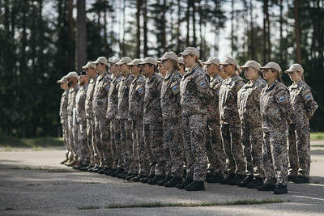
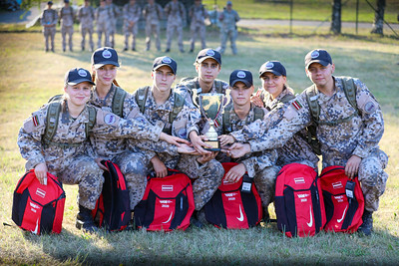
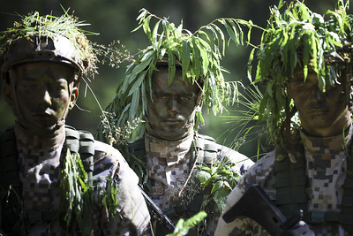
Valsts aizsardzības mācība
PATRIOTISMS
ZINĀŠANAS
PRASMES
10. un 11. klase
(vidusskola)
1. un 2. kurss vai
2. un 3. kurss (tehnikums)
vai
Pilsoniskā aktivitāte valsts drošības kontekstā
VAM KURSA MODUĻI
Noturība krīzes situācijās un vadība
Valsts aizsardzības iemaņas

Slide 24
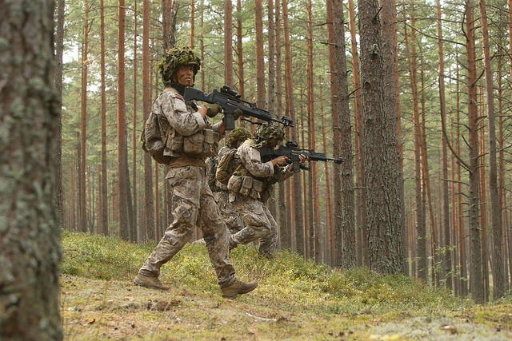
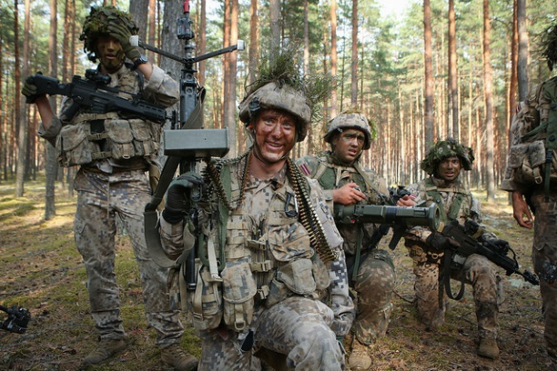
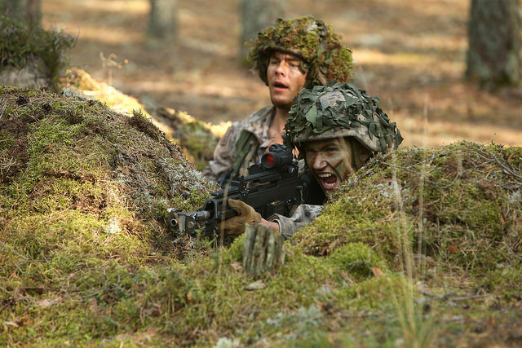
Kļūt par karavīru vai zemessargu var:
Latvijas pilsoņi no 18 gadu vecuma
ar pamatizglītību, vidējo vai augstāko izglītību
ar labu fizisko sagatavotību un labu veselību
kas nav sodīti par noziedzīgu nodarījumu
ir savas valsts patrioti
Iestājoties Nacionālajā aizsardzības akadēmijā – profesionālā dienesta karavīri
Notes:
Karavīra karjera NBS: kareivis, instruktors, virsnieks.
Cik ilgi un kur jāmācās, lai kļūtu par karavīru?
Jāiestājas Nacionālajā aizsardzības akadēmijā.
Dienestam kareivju amatos:
kareivja pamatapmācība (4 mēneši Kājnieku skolā). Vēlāk apmācības turpinās vienībā + papildus pēc nepieciešamības Valodu skolā, Sakaru skolā, Nesprāgušās munīcijas neitralizēšanas skolā, Jūras spēku mācību centrā
Dienestam instruktoru amatos:
pēc dienesta pieredzes iegūšanas jāturpina mācības Instruktoru skolā (2 mēneši)
Virsnieku profesijas iegūšanai:
Vidusskolu absolventiem: Kadetkandidāta kurss (21 nedēļa Kājnieku skolā un Instruktoru skolā) + studijas Nacionālajā aizsardzības akadēmijā (4 gadi 6 mēneši)
Augstskolu absolventiem: Kadetkandidāta kurss (29 nedēļas Kājnieku skolā un Instruktoru skolā) + studijas Nacionālajā aizsardzības akadēmijā (1 gads 3 mēneši)
Augstskolu absolventiem, kas ieguvuši vismaz bakalaura grādu vai otrā līmeņa profesionālo augstāko izglītību un teologa, jurista, ārsta, psihologa , diriģenta vai IT speciālista kvalifikāciju: Virsnieka speciālista pamatkurss (10 mēneši). Kursa mērķis ir sagatavot militāros speciālistus, kuri pildīs kapelāna, jurista, ārsta, psihologa, diriģenta vai IT speciālista pienākumus NBS vienībās.
Bezmaksas studijas, studējošie ir pilnā valsts apgādē.
Stabils atalgojums jau studiju laikā.
Apmaksāta veselības aprūpe un karavīra sociālās garantijas.
Nodrošināta dienesta vieta NBS. Pilnvērtīga karjera pēc akadēmijas absolvēšanas un stabils atalgojums.
Lai kļūtu par zemessargu, jāvēršas Zemessardzes bataljonā atbilstoši dzīves vietai.
Zemessargiem ir zemākas prasības attiecībā uz veselības stāvokli nekā profesionālā dienesta karavīriem.

Slide 25
Kopsavilkums
Apskatot Latvijas aizsardzības konceptu mēs runājām par sekojošiem tematiem:
Kāpēc valstis karo;
Kas ir karš;
Kā Latvija aizsargā sevi;
Kā Latvijas pilsonim rīkoties krīzes situācijā?
Notes:
Kāpēc Valstis karo;
Ja valstis nevar sasniegt savus stratēģiskos mērķus ar citiem nacionālās varas instrumentiem, proti diplomātiju, informāciju, ekonomiku vai šiem visiem instrumentiem kopā, tad valsts var izvēlēties militāro varas instrumentu, lai sasniegtu savus mērķus.
Kas ir karš;
«Karš ir vardarbīga gribu sadursme»
Muskuļi jeb personāls un militārā tehnika.
Iemaņas jeb militārā apmācība.
Gudrība.
Spēcīga un vienota komanda.
Gribasspēks.
Kā Latvija aizsargā sevi;
Nacionālo spēju stiprināšana, lai realizētu atturēšanas politiku (muskuļi);
Kolektīvā aizsardzība NATO ietvaros (stipri draugi), kas paredz, ka uzbrukuma Latvijai gadījumā citas NATO dalībvalstis nāks Latvijai palīdzēt aizstāvēt Latvijas valsti;
Valsts visaptverošā aizsardzība (gribas spēks) – ne tikai Latvijas bruņotajiem spēkiem, bet gan katram Latvijas pilsonim jāiesaistās Latvijas aizsardzībā.
Kā Latvijas pilsonim rīkoties krīzes situācijā?
Kā rīkoties krīzes gadījumā.
Iesaistīšanās JS, VAM, ZS vai PD.
Mobilizācija: 18. gadiem visus pilsoņus var mobilizēt.
Šajā prezentācijā es jums uzskatāmi parādīju, ka Latvija ir drošībā.

Slide 26
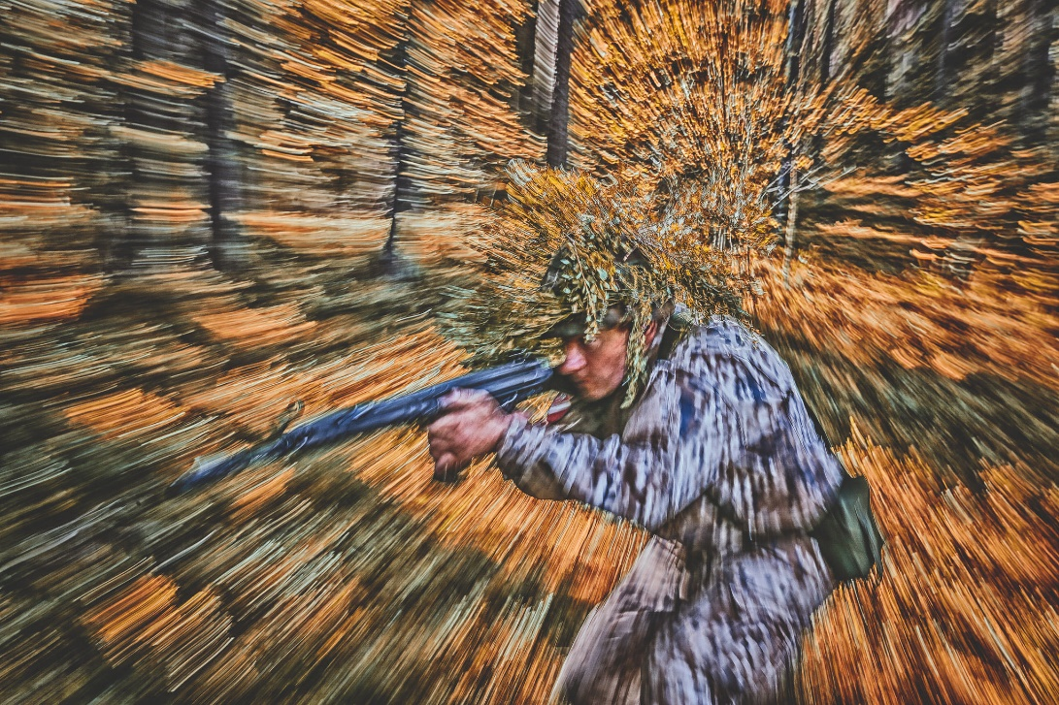
Latvija tiks aizsargāta!
/ @Latvijas_armija /@AizsardzibasMin
/ Latvijas armija
www.mod.gov.lv
www.mil.lv
www.jc.gov.lv

